Slide 1
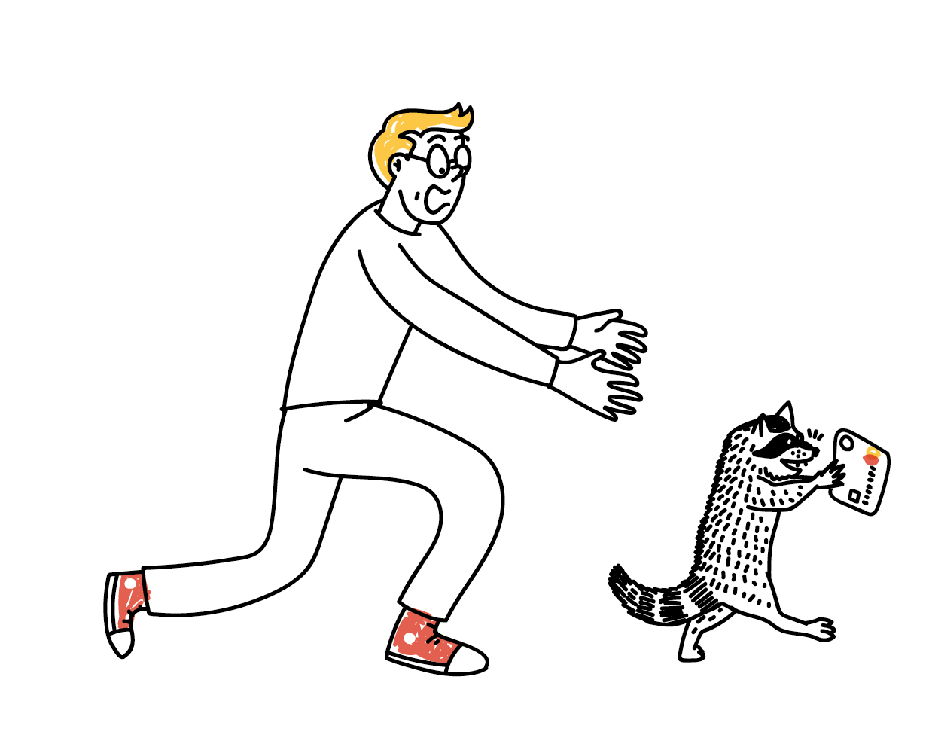
ФИНАНСОВОЕ МОШЕННИЧЕСТВО

Slide 2
РЕБУС

Slide 3
РАСШИФРУЙТЕ РЕБУС
й-н
+
ЧЕЛОВЕК, ОБМАНЫВАЮЩИЙ ДРУГИХ ИЗ КОРЫСТНЫХ ЦЕЛЕЙ
Ответ
МОШЕННИК

Slide 4
ВИКТОРИНА

Slide 5
ВАМ ПРИШЛО ПИСЬМО НА ЭЛЕКТРОННУЮ ПОЧТУ: «ВАША БАНКОВСКАЯ КАРТА ЗАБЛОКИРОВАНА. ДЛЯ РАЗБЛОКИРОВКИ ПРОЙДИТЕ ПО ССЫЛКЕ, ВВЕДИТЕ НОМЕР КАРТЫ И ЕЕ PIN-КОД». ВАШИ ДЕЙСТВИЯ?
1
2
3
ПОРЕКОМЕНДУЮ ССЫЛКУ ДРУГУ — НА СЛУЧАЙ, ЕСЛИ И У НЕГО ВОЗНИКНУТ ПРОБЛЕМЫ С КАРТОЙ
ПЕРЕЙДУ ПО ССЫЛКЕ И ВВЕДУ ДАННЫЕ
НЕ БУДУ ПЕРЕХОДИТЬ ПО ССЫЛКЕ И ВВОДИТЬ СВОИ ДАННЫЕ. ПОЗВОНЮ В БАНК И ПОПРОБУЮ РАЗОБРАТЬСЯ В СИТУАЦИИ
НЕ БУДУ ПЕРЕХОДИТЬ ПО ССЫЛКЕ И ВВОДИТЬ СВОИ ДАННЫЕ. ПОЗВОНЮ В БАНК И ПОПРОБУЮ РАЗОБРАТЬСЯ В СИТУАЦИИ

Slide 6
ВЫ ИЩЕТЕ САЙТ, ГДЕ МОЖНО КУПИТЬ БИЛЕТЫ НА САМОЛЕТ. НА ЧТО НУЖНО ОБРАТИТЬ ВНИМАНИЕ ПРИ ВЫБОРЕ ТАКОГО СЕРВИСА?
1
2
2
3
ЦЕНЫ НА БИЛЕТЫ
ОТЗЫВЫ ПОЛЬЗОВАТЕЛЕЙ, РАЗМЕЩЕННЫЕ НА ДРУГИХ РЕСУРСАХ
ОТЗЫВЫ ПОЛЬЗОВАТЕЛЕЙ, РАЗМЕЩЕННЫЕ НА ДРУГИХ РЕСУРСАХ
ОТЗЫВЫ ПОЛЬЗОВАТЕЛЕЙ НА САМОМ САЙТЕ

Slide 7
БАНК ПРИСЛАЛ ВАМ СМС-УВЕДОМЛЕНИЕ, ЧТО С ВАШЕЙ КАРТЫ СНЯТЫ ДЕНЬГИ. ПРИ ЭТОМ ВЫ САМИ НИЧЕГО НЕ СНИМАЛИ.
ВАШИ ДЕЙСТВИЯ?
1
2
2
3
НИЧЕГО НЕ БУДУ ДЕЛАТЬ. СКОРЕЕ ВСЕГО, ЭТО ОШИБКА. БАНК САМ РАЗБЕРЕТСЯ И ВЕРНЕТ ДЕНЬГИ
НЕМЕДЛЕННО ПОЗВОНЮ В БАНК И ЗАБЛОКИРУЮ КАРТУ
НЕМЕДЛЕННО ПОЗВОНЮ В БАНК И ЗАБЛОКИРУЮ КАРТУ
НАПИШУ ПИСЬМО В БАНК С ПОДРОБНЫМ ОПИСАНИЕМ ПРОБЛЕМЫ И СКРИНШОТОМ СМС

Slide 8
ЧТО НЕЛЬЗЯ СООБЩАТЬ ДРУГИМ О СВОЕЙ БАНКОВСКОЙ КАРТЕ?
1
1
2
3
ТРИ ЦИФРЫ НА ОБРАТНОЙ СТОРОНЕ КАРТЫ (CVC-КОД)
ТРИ ЦИФРЫ НА ОБРАТНОЙ СТОРОНЕ КАРТЫ (CVC-КОД)
НАЗВАНИЕ БАНКА, ВЫПУСТИВШЕГО КАРТУ
ИМЯ ВЛАДЕЛЬЦА КАРТЫ

Slide 9
ЧТО НЕЛЬЗЯ ДЕЛАТЬ СО СВОИМ ПАРОЛЕМ ОТ БАНКОВСКОЙ КАРТЫ?
1
2
3
3
ЗАДАВАТЬ ПРОСТОЙ ПАРОЛЬ
ЧАСТО МЕНЯТЬ ПАРОЛЬ
СООБЩАТЬ ПАРОЛЬ ДРУГИМ ЛЮДЯМ, ДАЖЕ СОТРУДНИКАМ СЛУЖБЫ ПОДДЕРЖКИ БАНКА, ВЫПУСТИВШЕГО КАРТУ
СООБЩАТЬ ПАРОЛЬ ДРУГИМ ЛЮДЯМ, ДАЖЕ СОТРУДНИКАМ СЛУЖБЫ ПОДДЕРЖКИ БАНКА, ВЫПУСТИВШЕГО КАРТУ

Slide 10
ГЛАВНАЯ ЦЕЛЬ ЛЮБОЙ ФИНАНСОВОЙ ПИРАМИДЫ?
1
2
2
3
ОБОГАТИТЬ ВАС
ПРИСВОИТЬ ЧУЖИЕ ДЕНЬГИ
ПРИСВОИТЬ ЧУЖИЕ ДЕНЬГИ
СОЗДАТЬ БИЗНЕС

Slide 11
ВЕРНО-НЕВЕРНО

Slide 12
КТО МОЖЕТ ВЫДАВАТЬ КРЕДИТЫ ИЛИ ЗАЙМЫ?
МИКРО-ФИНАНСОВЫЕ ОРГАНИЗАЦИИ (МФО)
КРЕДИТНЫЕ ПОТРЕБИТЕЛЬСКИЕ КООПЕРАТИВЫ
ЮВЕЛИРНЫЕ МАГАЗИНЫ
ЛОМБАРДЫ
БАНКИ

Slide 13
ЧТО ДЕЛАТЬ, ЕСЛИ ВЫ СТОЛКНУЛИСЬ
С ЧЕРНЫМ КРЕДИТОРОМ?
ЕСЛИ ЧЕРНЫЕ КРЕДИТОРЫ ВЫДАЮТ СЕБЯ ЗА КОЛЛЕКТОРОВ, ОБРАТИТЕСЬ В ФЕДЕРАЛЬНУЮ СЛУЖБУ СУДЕБНЫХ ПРИСТАВОВ
ЕСЛИ ВАШ КРЕДИТОР НАРУШАЕТ ПРАВИЛА, ОБРАТИТЕСЬ В ИНТЕРНЕТ-ПРИЕМНУЮ БАНКА РОССИИ
ЕСЛИ ВАМ УГРОЖАЮТ, ПОДАЙТЕ ЗАЯВЛЕНИЕ В ПРАВООХРАНИТЕЛЬНЫЕ ОРГАНЫ
ВЫПЛАТИТЬ ВСЮ ЗАДОЛЖЕННОСТЬ

Slide 14
ПРИЗНАКИ ФИНАНСОВЫХ ПИРАМИД?
НИЗКИЕ % ПО ВКЛАДАМ
ГАРАНТИРОВАН-НЫЙ ДОХОД
АГРЕССИВНАЯ РЕКЛАМА
РАСПЛЫВЧАТОЕ ОПИСАНИЕ ДЕЯТЕЛЬНОСТИ
ЗАВЫШЕННЫЕ % ПО ВКЛАДАМ

Slide 15
СОСТАВЬ ПАРЫ «СЛОВО - ОПРЕДЕЛЕНИЕ»

Slide 16
СПЕЦИАЛЬНОЕ РАЗРЕШЕНИЕ БАНКА РОССИИ НА ОСУЩЕСТВЛЕНИЕ БАНКОВСКОЙ ДЕЯТЕЛЬНОСТИ ЛИЦО, ОБМАНЫВАЮЩЕЕ ДРУГИХ, ЗЛОУПОТРЕБЛЯЯ ИХ ДОВЕРИЕМ, В КОРЫСТНЫХ ЦЕЛЯХ И С ЦЕЛЬЮ ПОЛУЧЕНИЯ ВЫГОДЫ ХИЩЕНИЕ ЧУЖОГО ИМУЩЕСТВА ИЛИ ПРИОБРЕТЕНИЕ ПРАВА НА ЧУЖОЕ ИМУЩЕСТВО ПУТЕМ ОБМАНА ИЛИ ЗЛОУПОТРЕБЛЕНИЯ ДОВЕРИЕМ
НИЗКИЕ % ПО ВКЛАДАМ
МОШЕННИЧЕСТВО
МОШЕННИК
ЛИЦЕНЗИЯ
С
В
А
А
В
С

Slide 17
ФИНАНСОВАЯ ОРГАНИЗАЦИЯ, ОСНОВНЫЕ ВИДЫ ДЕЯТЕЛЬНОСТИ КОТОРОЙ – ПРИВЛЕЧЕНИЕ И РАЗМЕЩЕНИЕ ДЕНЕЖНЫХ СРЕДСТВ, А ТАКЖЕ ПРОВЕДЕНИЕ РАСЧЕТОВ ТРЕХЗНАЧНЫЙ ЗАЩИТНЫЙ КОД ПРОВЕРКИ ПОДЛИННОСТИ БАНКОВСКОЙ КАРТЫ ВИД ИНТЕРНЕТ-МОШЕННИЧЕСТВА, ЦЕЛЬЮ КОТОРОГО ЯВЛЯЕТСЯ ПОЛУЧЕНИЕ ДОСТУПА К КОНФИДЕНЦИАЛЬНЫМ ДАННЫМ ПОЛЬЗОВАТЕЛЕЙ – ПАРОЛЮ И ЛОГИНУ
ФИШИНГ
CVC
БАНК
С
В
А
А
В
С

Slide 18
ОТГАДАЙТЕ ПОГОВОРКУ

Slide 19
Е
Ь
Д
Г
И
Н
Е
Ч
Т
С
ДЕНЬГИ
Ю
Т
Л
Я
Б
СЧЕТ
ЛЮБЯТ
ДЕНЬГИ СЧЕТ ЛЮБИТ

Slide 20
АНАГРАММА

Slide 21
НАЙДИТЕ СЛОВА
В СТРОКЕ:
3, 5, 15, 18, 20, 22
В СТОЛБЦЕ:
1, 3, 8, 10
А
В
С

Slide 22
НАЙДИТЕ СЛОВА
В СТРОКЕ:
3, 5, 15, 18, 20, 22
В СТОЛБЦЕ:
1, 3, 8, 10
А
В
С

Slide 23
ПРИЗНАКИ ПОДЛИННОСТИ БАНКНОТ

Slide 24
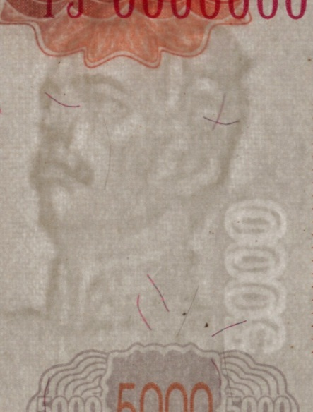
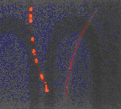
ЗАЩИТНАЯ НИТЬ
ВОДЯНОЙ ЗНАК
МЕЛКАЯ ПЕРФОРАЦИЯ
КИПП-ЭФФЕКТ
ЗАЩИТНЫЕ ВОЛОКНА

Slide 25
Защитная нить
ЗАЩИТНЫЕ ВОЛОКНА
ВОДЯНОЙ ЗНАК
КИПП- ЭФФЕКТ
МЕЛКАЯ ПЕРФОРАЦИЯ

